Slide 1
JAVA프로그래밍
202210862 양유나

Slide 2
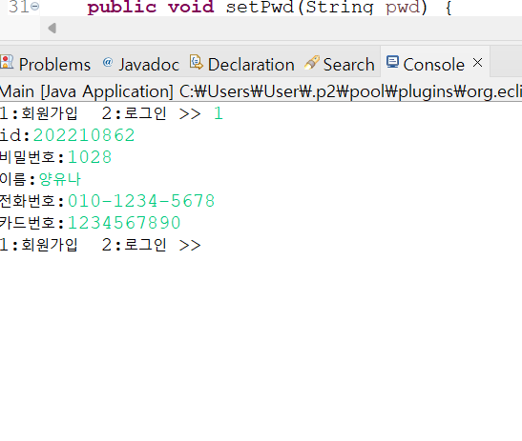
회원가입
1.회원가입
1번을 누르면 회원을 가입할 수 있다.
Id와 비밀번호 이름과 전화번호와 카드번호를 입력을 하면 회원가입이 된다.

Slide 3
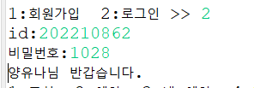
2.로그인
2.로그인
회원가입이 되었으면 본인의 id와 비밀번호를 입력을 하고 예약을 진행하면 된다.

Slide 4
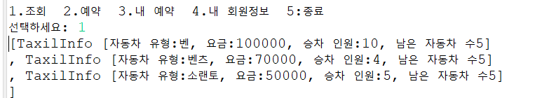
3.조회
3.조회
지금 예약을 할 수있는 자동차의 개수가 얼마나 있고 또 자동차의 종류가 얼마나 되는지 등을 조회를 하며 본인이 사용하고 싶은 자동차를 예약을 한다.
또 만약 자동차를 예약했다면 남은 자동차 수가 감소가 된다.

Slide 5
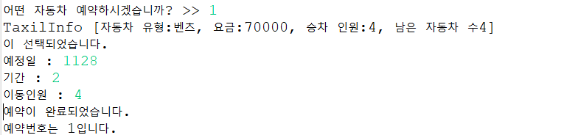
4.예약
4.예약
예약 날짜와 기간, 이용인원이 얼마나 되는지를 작성한다.

Slide 6
5.예약정보확인
5.예약정보확인
예약이 된게 맞게 잘 된건지 확인을 한다.

Slide 7
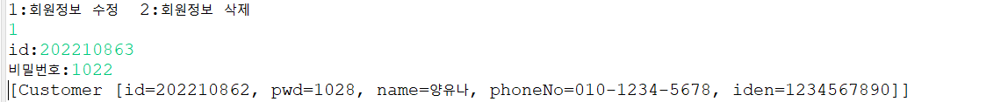
6.회원정보 수정
6.회원정보 수정
만약 회원정보가 잘못 입력이 되었다면 회원정보를 수정 할 수 있다.

Slide 8
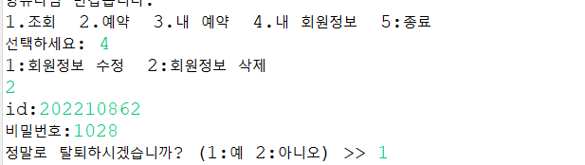
7.회원정보 삭제
7.회원정보 삭제
회원정보를 삭제 할 수있다

Slide 9
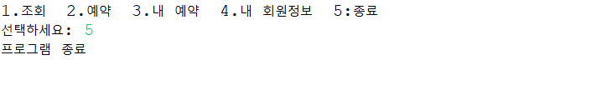
8.종류
8.종류
프로그램 종류

